Slide 1
SoC 功能模块
扫描图像尺寸：
1）、1200*1200dpi，全稿台，彩色；
2）、每行的像素数（CIS）：10368
3）、扫描行数：14056
复印图像尺寸：
1）、600*600dpi，灰度
2）、像素数目5120*7000
Scan Engine
CCD / CIS x 2
Scanner I/F
ARM Dual Cortex A7
Scanner AFE
ARMv7 CPU
1.0 GHz
NEON
SIMD Engine
Motor & Driver
Dual LVDS
ADF & Sensors
512K L2
VFPv4
Lamp & Driver
I-CACHE / D-CACHE 64K
ARM
Cortex
M3
1MB
Scratchpad
Timing Generator (TGEN)
Hardware Image Process
QBit
Image DSP
x 4
Shading / Gamma / Fringe
Correction
1DLut / FIR / SCALE
WPT / WPC
RGB / YCC / CMYK
Color Conversion
Segmentation Halftone
500 MHz
GbE
MAC
Gigabit PHY
JBIG x 2
JPEG x 2
Voltage
Regulator

Slide 2
COPY 图像处理流程
shading correction | DSP/HW
gamma correction | DSP/HW
background removal | DSP/HW
5*5filter | DSP/HW
enlarge | DSP/HW
error diffusion | DSP/HW
JBIG | 硬件模块
注：DSP图像处理算法，可随意添加算法模块，或者优化算法,还可以bypass；有的模块既有DSP实现，也有HW实现

Slide 3
SCAN 图像处理流程
Shading Table
Gamma Table
shading correction | DSP/HW
RGBtoRGBp(YCC)(格式整理和颜色变换) | DSP/HW
Gamma | DSP
RGBpToYccp | ARM
Mirror | DSP
scale | DSP/HW
Crop_8 | DSP
JPEGHWencode | 硬件模块
16bits rgb
16bits rgb
8bits rgb
8bits rgb
Scanner
Shading
Correction
Gamma
Correction
RGBtoRGBp(YCC)
RGBptoYCCp
8bits ycc
Mirror
scale
JPEGHWencode
PC
注：DSP图像处理算法，可随意添加算法模块，或者优化算法,还可以bypass；有的模块既有DSP实现，也有HW实现,step可自由组合，位置任意。
Crop_8

Slide 4
Shading校正
由于cis的器件的特性，是由12chip拼接而成，所以性能不均匀；导致同等曝光下，得到的影像数据不一致，因此需要shading校正；out=in*gain+offset；

Slide 5
Color fringe for CIS
由于扫描的时候，马达是运动的，因此扫描的三行数据存在位移偏差，所以需要插值补偿

Slide 6
Color fringe for CCD

Slide 7
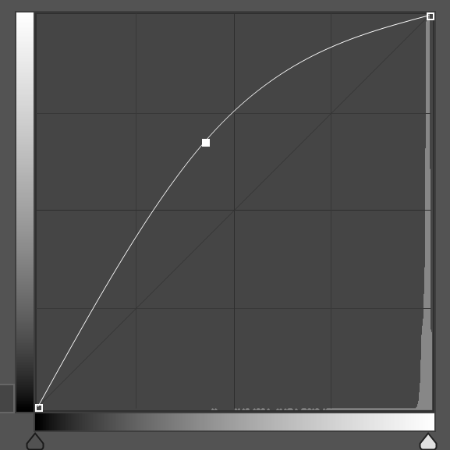
Gamma曲线校正（包含8bit，10bit，12bit），包含3个通道
输出图像数据
 | Applies 1D lookup tables (4097 values) for R, G and B. Scan data linearization may be performed here. The lookup tables should be generated by doing a profile of the scanner.
输入图像数据

Slide 8
Filter滤波器
Applies a symmetric FIR filter. Three modes of operation: 5x5 filtering for up to 4 color planes 7x7 filtering for 1 color plane plus 5x5 filtering of up to 2 other color planes 9x9 filtering for 1 color plane

Slide 9
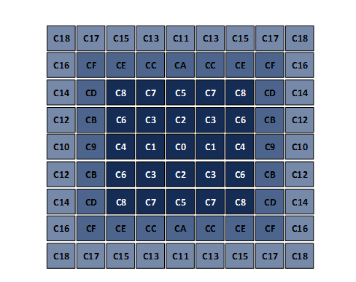
Filter滤波器

Slide 10
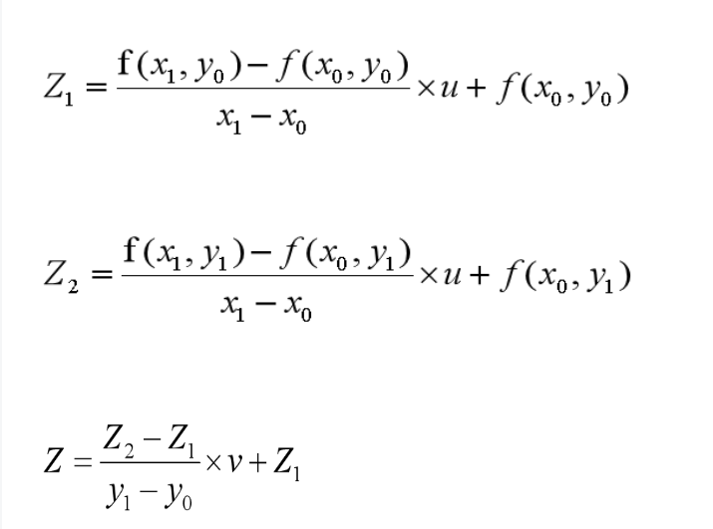
Scale缩放算法
①、如果每个点都恰好有对应的点就最好不过了，但是
②、这两个值（x,y）可能为浮点数，而像素中的位置是整数，所以这个点在原图像中对应的可能是虚点,有理论值，但无确切对应点。
③、所以，根据该虚点周围的四个点来进行双线性插值得到新图像的灰度值。取(x,y)邻近的四个像素(x0,y0) 、(x0,y1) 、(x1,y0) 、(x1,y1)，它们对应的灰度值为f(x0,y0) 、f(x0,y1)、 f(x1,y0)、 f(x1,y1)。 ④、从x的方向先开始插值：
(x1,y0)
u=x-x0
v=y-y0
(x0,y0)
（(x,y)
(x0,y1)
(x1,y1)

Slide 11
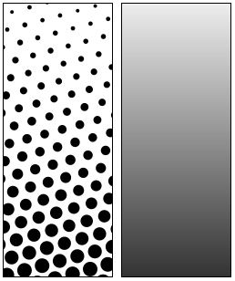
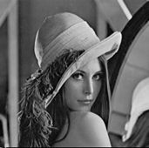
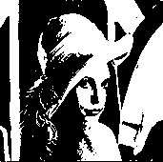
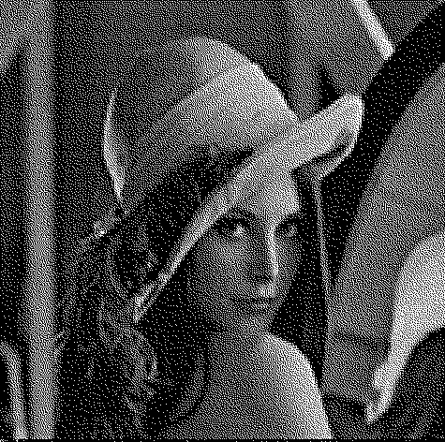
半色调算法
由于打印机的激光引擎只能开和关，因此只能接受图像的二值数据；而为了模拟连续的阶调层次，所以需要采用半色调算法（误差扩散算法、调幅加网算法、混合加网算法）,利用人眼的低通滤波特性，得到连续调图像
误差扩散
 |  | X | 8 | 4
2 | 4 | 8 | 4 | 2
1 | 2 | 4 | 2 | 1
 | X | 7
3 | 5 | 1
原图
直接二值化
误差扩散

Slide 12

半色调算法-调幅加网
29 | 78 | 195 | 244 | 247 | 198 | 58 | 9 | 26 | 75 | 194 | 239 | 248 | 199 | 55 | 6
94 | 127 | 146 | 179 | 214 | 149 | 107 | 42 | 91 | 124 | 145 | 178 | 215 | 150 | 104 | 39
225 | 159 | 115 | 50 | 83 | 116 | 139 | 172 | 221 | 156 | 112 | 47 | 86 | 119 | 136 | 169
255 | 208 | 66 | 17 | 18 | 67 | 188 | 237 | 254 | 205 | 63 | 14 | 21 | 70 | 185 | 234
250 | 201 | 51 | 2 | 34 | 82 | 189 | 242 | 253 | 204 | 54 | 5 | 30 | 79 | 192 | 241
217 | 152 | 100 | 35 | 99 | 131 | 140 | 173 | 220 | 155 | 103 | 38 | 95 | 128 | 143 | 176
89 | 122 | 132 | 165 | 229 | 164 | 110 | 45 | 88 | 121 | 135 | 168 | 226 | 161 | 109 | 44
24 | 73 | 181 | 230 | 255 | 212 | 61 | 12 | 23 | 72 | 184 | 233 | 255 | 209 | 60 | 11
27 | 76 | 196 | 245 | 246 | 197 | 56 | 7 | 28 | 77 | 193 | 238 | 249 | 200 | 57 | 8
92 | 125 | 147 | 180 | 213 | 148 | 105 | 40 | 93 | 126 | 144 | 177 | 216 | 151 | 106 | 41
222 | 157 | 114 | 49 | 84 | 117 | 137 | 170 | 224 | 158 | 113 | 48 | 85 | 118 | 138 | 171
255 | 206 | 65 | 16 | 19 | 68 | 186 | 235 | 255 | 207 | 64 | 15 | 20 | 69 | 187 | 236
252 | 203 | 52 | 3 | 32 | 81 | 191 | 240 | 251 | 202 | 53 | 4 | 31 | 80 | 190 | 243
219 | 154 | 101 | 36 | 98 | 130 | 142 | 175 | 218 | 153 | 102 | 37 | 97 | 129 | 141 | 174
87 | 120 | 133 | 166 | 228 | 163 | 108 | 43 | 90 | 123 | 134 | 167 | 227 | 162 | 111 | 46
22 | 71 | 182 | 231 | 255 | 211 | 59 | 10 | 25 | 74 | 183 | 232 | 255 | 210 | 62 | 13

Slide 13
Color Coverter（颜色空间变化）RGBtoYCC,YCCtoRGB
Applies a matrix multiplication. Standard mode is 3x4 matrix. Also supports three enhanced modes: squared color values, mixed color values, squared & mixed color values. The matrix coefficients should be determined by doing a profile of the scanner. If the image data is not reduced to 8 bits per pixel in Scan Front End, then it is reduced here.
Y = 0.29900 * R + 0.58700 * G + 0.11400 * B Cb = -0.16874 * R - 0.33126 * G + 0.50000 * B + 128 Cr = 0.50000 * R - 0.41869 * G - 0.08131 * B + 128

Slide 14
Mirror处理
镜像处理（左右镜像）
原图
水平镜像

Slide 15
Data Pack
由于扫描前端进来的数据的组织有多种形式：
interleaving line（一行R,一行G，一行B--------
Pixel line（一个点的像素数据（RGB),下一个点的数据(RGB)-------
而不同的图像处理步骤需要数据的格式不同：
大部分需要R单独一个面数据，G单独一个面数据，B单独一个面数据。

Slide 16
JBIG
二值图像压缩算法

Slide 17
JPEG
YCC域的彩色图像或者灰度图像压缩算法，可配4:4:4;4:2:2;4:2:0;

